Slide 1
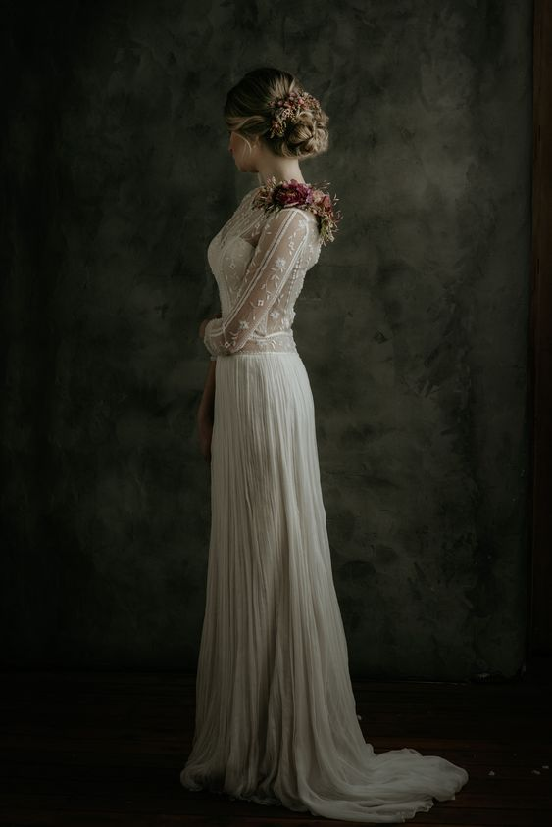
Schoudercorsage of accessoire met constructie en detaillering

Slide 2
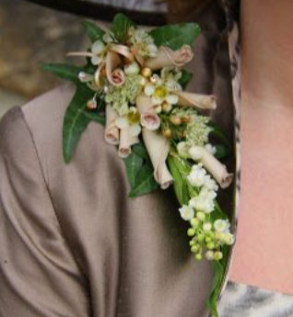

Slide 3
